Slide 1
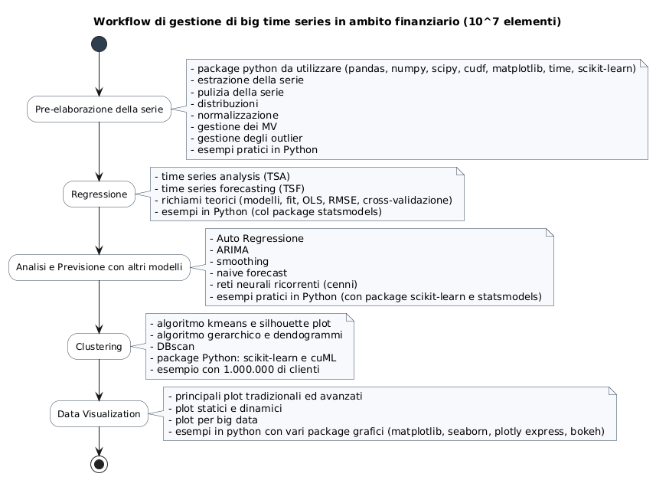
piano indicativo
1ª giornata
(+ VM e IDE?)
2ª e 3ª giornata
4ª giornata

Slide 2
Il prompt
voglio questa struttura del diagramma. segui rigidamente quanto dico.
Metti a fianco di ogni passo queste note. A fianco del primo passo "Pre-elaborazione" su varie righe: package python da utilizzare (pandas, numpy, scipy, cudf, matplotlib, time, scikit-learn), estrazione della serie, pulizia della serie, distribuzioni, normalizzazione, gestione dei MV, gestione degli outlier, esempi pratici in Python.
A fianco del secondo passo "Regressione": time series analysis (TSA), time series forecasting (TSF), richiami teorici (modelli, fit, OLS, RMSE, cross-validazione), esempi in Python (col package statsmodels). A fianco del terzo: Auto Regressione, ARIMA, smoothing, naive forecast, reti neurali ricorrenti (cenni), esempi pratici in Python (con package scikit-learn e statsmodels). A fianco del quarto: algoritmo kmeans e silhouette plot, algoritmo gerarchico e dendogrammi, DBscan, package Python: scikit-learn e cuML, esempio con 1.000.000 di clienti. A fianco dell'ultimo passo "Data Visualization": principali plot tradizionali ed avanzati, plot statici e dinamici, plot per big data, esempi in python con vari package grafici (matplotlib, seaborn, plotly express, bokeh).
Il primo passo si chiama: "Pre-elaborazione della serie". Il terzo passo si chiama: "Analisi e Previsione con altri modelli".
L'elenco dei package del quarto passo deve essere sulla stessa riga, non su righe diverse.
Modifica il titolo in questo modo: "Workflow di gestione di big time series in ambito finanziario (10^7 elementi)"

